Slide 1
PLANUL SECTORIAL PENTRU CERCETARE-DEZVOLTARE DIN DOMENIUL AGRICOL ȘI DE DEZVOLTARE RURALĂ AL MINISTERULUI AGRICULTURII ȘI DEZVOLTĂRII RURALE, PE ANII 2019-2022, "AGRICULTURĂ ȘI DEZVOLTARE RURALĂ - ADER 2022"
COD PROIECT: ADER 8.1.7.
TEMA
CERCETĂRI PRIVIND ELABORAREA TEHNOLOGIEI DE AMELIORARE A OVINELOR DIN LINIA DE LAPTE BACĂU ÎN VEDEREA CREȘTERII PERFORMANȚELOR PRODUCTIVE
OCTOMBRIE, 2019

Slide 2
FAZA I
OBIECTIVUL FAZEI 1
ANALIZA SITUAȚIEI ACTUALE ȘI A TEHNOLOGIILOR DE AMELIORARE APLICATE ÎN CREȘTEREA OVINELOR DIN AREALUL REPREZENTAT DE PODIȘUL MOLDOVEI

Slide 3
Activități asociate obiectivului
Activitate 1.1. Conceperea si elaborarea chestionarelor
Activitate 1.2. Formarea loturilor experimentale
Activitate 1.3. Efectuarea interviurilor
Activitate 1.4. Centralizarea si interpretarea rezultatelor interviurilor
Activitate 1.5. Emiterea cocluziilor și a recomandărilor

Slide 4
CUPRINS
1. IMPORTANȚA CERCETĂRILOR
2. MATERIAL ȘI METODĂ DE LUCRU
3. REZULTATE OBȚINUTE
3.1. Caracterizarea cadrului natural specific arealului de cercetare
3.2. Analiza situației actuale din sectorul de creștere a animalelor din arealul de cercetare
3.3. Conceperea si elaborarea chestionarelor
3.3.1. Tehnica efectuării interviurilor
3.3.2. Efectuarea, centralizarea si interpretarea rezultatelor interviurilor
3.3.2.1. Identificarea tendințelor din creșterea ovinelor în arealul de cercetare
3.4. FORMAREA LOTURILOR EXPERIMENTALE
CONCLUZII
BIBLIOGRAFIE

Slide 5
1. IMPORTANȚA CERCETĂRILOR
Obiectivul specific acestei etape a fost reprezentat de efectuarea unei analize și a unei caracterizări generale arealului avut în vedere la implementarea planului de cercetare.
Alegerea acestei tehnici va avea și rolul de a identifica tendințele referitoare la creșterea oilor pentru lapte și carne dar și privitoare la modul în care se obțin aceste producții și cum sunt valorificate.
Pentru obținerea unor informații cât mai complete au fost desfășurate și activități care au permis identificarea situației actuale a creșterii oilor, în mod deosebit a celor din noua linie de lapte formată la SCDCOC Bacău dar și de culegere a mai multor date referitoare la distribuția și dimensiunea efectivului acestei noi populații în arealul geografic respectiv.
Motivația desfășurării acestor cercetări pornește de la tendințele conturate pe piața locală, națională și pe cea externă. Potrivit ultimelor date furnizate de INSSE, Eurostat și FAO pe termen mediu și lung se va contura o tendință de creștere a cererii față de produsele alimentare obținute prin procesarea laptelui și a cărnii, inclusiv față de produsele obținute prin prelucrarea industrială ori tradițională a laptelui și a cărnii rezultate din creșterea ovinelor.

Slide 6
Tema care face obiectul cercetărilor se referă la identificarea posibilităților de îmbunătățire a producției de lapte și carne la o populație nouă despre care literatura de specialitate nu oferă informații suficiente. Procedeele de bază utilizate în atingerea scopului cercetărilor se vor baza pe în principal pe elaborarea și aplicarea unor programe de ameliorare și în plan secund pe aplicarea unor tehnologii adecvate de creștere în exploatații de tip familial, cu capacități variabile, aflate în bazinul reprezentat de Podișul Moldovei.
Cercetările sunt de mare actualitate deoarece în perioada care urmează această populație este în expansiune continuă și va rămâne într-o proporție reprezentativă în arealul respectiv, fiind crescută cu precădere în exploatații de tip familial de capacități diferite.

Slide 7
2. MATERIAL ȘI METODĂ DE LUCRU
Având în vedere faptul că în această etapă activitățile planificate s-au axat pe stabilirea cadrului specific cercetărilor metodele de lucru utilizate au vizat culegerea de informații și date care vor asigura suportul prelucrărilor de date din fazele următoare. Fiind vorba de o cercetare științifică s-a avut în vedere utilizarea unor metode care sunt recunoscute în tehnica experimentale și care pot oferi date prelucrate importante și în acord cu activitățile actuale și viitoare planificate.
Pentru culegerea datelor din această etapă, echipa de cercetare a aplicat metoda interviului pe bază de chestionare. A fost aleasă această metodă întrucât este expeditivă și se caracterizează printr-o îmbinare și o organizare de concepte, modele, ipoteze, strategii, instrumente și tehnici de lucru care dau consistență unui proiect metodologic.
Acțiunea de intervievare s-a bazat pe aplicarea unui chestionar elaborat în consens cu planul de activitate care stă la baza realizării obiectivelor de cercetare și a descoperirii unor adevăruri în legătură cu fenomenele investigate. În cercetare, metoda intervievării pe bază de chestionar are și rolul de a indica calea, sau itinerarul după care se reglează acțiunile tehnice și practice viitoare derulate în vederea atingerii scopului final.
Au fost supuși tehnicii intervievării crescătorii de ovine de ovine din noul tip de lapte aflați în arealul respectiv de cercetare. Selectarea subiecților a avut la bază experiența acestora în creșterea oilor de această populație dar și efectivul pe care aceștia îl dețin în proprietate.
Îndeplinirea acestei ultime cerințe a avut la bază faptul că aplicarea unor programe de ameliorare devine eficientă doar în populații cu un efectiv relativ mai mare. După intervievare răspunsurile au fost centralizate, analizate și interpretate, iar pe baza lor s-au emis concluziile principale.

Slide 8
3.1. CARACTERIZAREA CADRULUI NATURAL SPECIFIC
AREALULUI DE CERCETARE
Podișul Moldovei este situat în părțile de est și nord-est ale României continuându-se și dincolo de râul Prut, în Republica Moldova și Ucraina. Limite acestei forme geografice sunt:
nord: Prutul superior;
est: râul Prut;
sud: Câmpia Română, Dunărea și Marea Neagră;
vest: Culoarul Siretului și Subcarpații Moldovei.
Podișul Moldovei se desfășoară pe direcția de la nord la sud și este cel mai întins și mai tipic podiș din țară. Arealul respectiv este caracterizat prin forme de relief care prezintă altitudini diferite în raport cu subunitatea analizată: este mai înalt în partea de nord-vest, unde atinge 500-600 metri, mai jos în nord-est (200 metri) și coboară ușor de la 500 metri la 200 metri în partea de sud.
Activitatea economică din Podișul Moldovei constituie o însemnată regiune agricolă a țării, furnizând peste 15 % din producția agricolă a României. Condițiile naturale sunt extrem de favorabile: în culoarele văilor și în regiunile joase activitatea de bază o reprezintă culturile cerealiere și a plantelor tehnice (sfecla de zahăr, floarea–soarelui, inul, cânepa), pe versanții dealurilor se întind mari suprafețe horticole (viticole și pomicole), iar în luncile marilor râuri, baza o reprezintă legumicultura. Pășunile și fânețele din dealurile înalte, ca și diversele culturi furajere au favorizat creșterea animalelor, care reprezintă o ocupație tradițională.

Slide 9
3.2. ANALIZA SITUAȚIEI ACTUALE DIN SECTORUL DE CREȘTERE A ANIMALELOR DIN AREALUL DE CERCETARE
Creșterea animalelor reprezintă o activitate de bază a populației aflată în mediul rural. La nivelul județului în care s-a format și în care se regăsesc și cele mai numeroase dar și cele mai valoroase efective care aparțin noii populații de lapte sectorul reprezentat de creșterea ovinelor a cunoscut cele mai ridicate ritmuri de dezvoltare. Din datele prezentate în tabelul 1 se poate observa că dacă la bovine la nivelul anului 2017 creșterea efectivului total a fost cu 6,40% față de 2012 iar la ovine pe același interval creșterea a depășit 17%.
Această creștere exprimată în valori absolute arată ca efectivul total de ovine existent la finele anului 2017 a fost cu 34685 capete mai mare față de anul 2012. Tot la ovine se constată că și efectivul reprezentat de oi și mioare a cunoscut o creștere semnificativă. Dacă în 2012 acest nucleu matcă era constituit dintr-un efectiv total de 161602 femele la sfârșitul anului 2017 era de 158803, această creștere reprezentând o proporție de peste 15%.

Slide 10
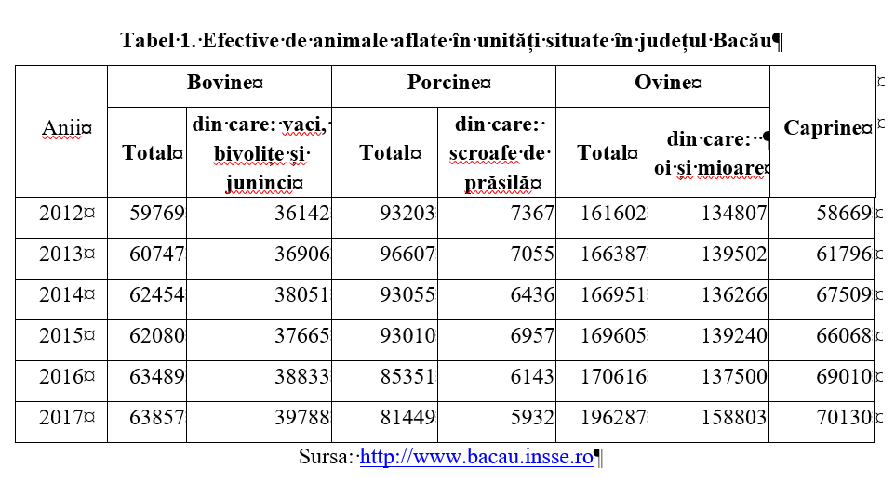
Pe baza tuturor acestor date și informații se poate observa că sectorul reprezentat de creșterea ovinelor este într-o dinamică pozitivă și susținută, justificând, astfel, finanțarea unor cercetări privitoare la elaborarea tehnologiei de ameliorare a ovinelor în vederea creșterii performanțelor productive.
La caprine ritmul de creștere a efectivului este, de asemenea, intensă pe același interval de timp. Dacă la nivelului anului 2012 efectivul total a fost de 58669 capete în doar cinci ani a ajuns la peste 70 mii capete. Acest aspect evidențiază faptul că se consemnează o creștere de 16,35%, adică la nivelul perioadei de analiză se afla în creștere și exploatare un efectiv total cu un plus de 11431 capete.

Slide 11
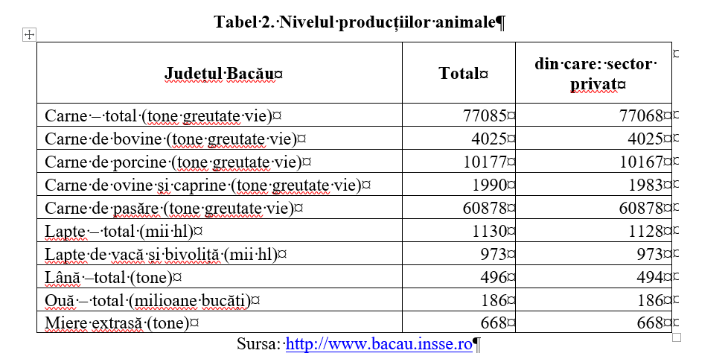
Și în ceea ce privește producțiile obținute de la ovine proporția cea mai mare provine tot din sectorul privat. La producția de carne acest sector furnizează piețelor 99,75%.
În ceea ce privește producția de carne cea rezultată din valorificarea ovinelor în viu deține o proporție de 2,58%. Această valoare este situată mult sub valoarea altor județe ceea ce înseamnă ca în arealul de cercetare oile sunt crescute îndeosebi pentru producția de lapte

Slide 12
3.3. CONCEPEREA SI ELABORAREA CHESTIONARELOR
Opțiunea pentru această metodă de cercetare a fost considerată mai oportună pentru această etapă, ținând cont de timpul scurt și de faptul că trebuia să adunăm informații recente cu privire la aspectele care îi preocupă pe crescători. Numai în acest fel puteam aduna informații reale referitoare la datele necesare pentru ca toate obiectivele proiectului să fie îndeplinite la finalul cercetărilor. Pentru a argumenta importanța chestionarelor și valoarea rezultatelor oferite de o intervievare corectă prezentăm succint câteva informații pe care le-am cules din analiza literaturii de specialitate.
Referitor la utilizarea în cercetare a chestionarelor Pichot P. spune că acestea "sunt teste compuse dintr-un număr mai mare sau mai mic de întrebări prezentate în scris subiecților și se referă la opiniile, preferințele, sentimentele, interesele și comportamentele lor în circumstanțe precise“.
Roger Mucchielli, citat de Popper, spunea despre chestionar că „nu poate fi considerat decât o listă de întrebări“, iar Earl „o metodă de colectare a datelor prin întrebările puse persoanelor sau prin întrebarea acestora dacă sunt de acord sau în dezacord cu enunțurile care reprezintă diferite puncte de vedere”.
Orice chestionar trebuie să asigure o logică a întrebărilor care urmează, de cele mai multe ori, o logică internă stabilită de fiecare cercetător. În general, chestionarele pornesc cu întrebări simple și a căror complexitate crește pe măsură ce se avansează în derularea lor (chestionare tip „pâlnie”).

Slide 13
3.3.1. Tehnica efectuării interviurilor
Ordinea în care sunt inserate întrebările în chestionar capătă o importanță deosebită în ancheta orală. Răspunsul la fiecare întrebare depinde nu numai de faptele sau gândurile subiectului avute pe moment sau înainte de a intra în contact cu cercetătorul, ci și de modul în care se stabilește relația subiect-cercetător, de felul în care subiectul percepe și evaluează consecințele răspunsurilor dar și de modul în care poate utiliza rezultatele finale în interes propriu. Locul pe care îl are o întrebarea într-un chestionar sau plasarea ei într-o anumită succesiune de întrebări este în măsură să modifice dramatic cantitatea și calitatea răspunsurilor.
Ca extindere, chestionarele trebuie să includă întrebări cât mai simple și reduse numeric, pentru a nu plictisi și de a dilua calitatea răspunsurilor-lucru de care s-a ținut cont în conceperea și elaborarea chestionarelor. Însă, de cele mai multe ori, din dorința de a “acoperi” cât mai bine conținutul conceptelor prin indicatori, tendința cercetătorului este de a formula mai multe întrebări decât ar recomanda-o condițiile concrete de desfășurare a anchetei (Lucia Tarșă).
În consens cu numărul întrebărilor incluse în anchete de tip intervievare, în practică chestionarele au dimensiuni foarte diverse de la cele compuse din doar câteva întrebări până la cele mai complexe care au mult mai multe întrebări.

Slide 14
3.3.2. Efectuarea, centralizarea si interpretarea
rezultatelor interviurilor
Pentru a obține informații corecte echipa de cercetare s-a deplasat în localități în care se regăsesc efective importante care aparțin noului tip de ovine format pentru producția de lapte. Au fost contactați fermieri care aveau mai mult de 50 capete și au fost solicitați să răspundă la întrebările din chestionar.
Unii dintre aceștia au fost extrem de suspicioși deoarece aveau convingerea că scopul chestionarului era pentru a efectua un recensământ al efectivelor de animale, dar pentru ai putea convinge să furnizeze răspunsuri concrete la întrebările din chestionar echipa de cercetare le-a promis că păstrează confidențialitate deplină asupra tuturor respondenților.

Slide 15
Identificarea tendințelor din creșterea ovinelor în arealul de cercetare a reprezentat un prim obiectiv avut în vedere deoarece voiam să ne convingem dacă proiectul propus este sustenabil în timp în condițiile în care finalitatea cercetărilor poate reprezenta o premisă solidă de ameliorare a producțiilor obținute de la această nouă linie de ovine.
La prima întrebare, din totalul celor incluse în chestionarul general, au oferit un răspuns doar 25 de respondenți, iar alți 14 nu au dorit să participe. Din cei 25 toți au precizat că activitatea de creștere a animalelor este de lungă durată și practic reprezintă principala activitate din acea zonă. Fiind vorba de zonă rurală am anticipat un asemenea răspuns deoarece creșterea animalelor este foarte importantă pentru această zone și are rolul de ale oferi produsele alimentare zilnice sau, prin valorificare, le oferă și posibilitatea de a obține și anumite beneficii și avantaje economice.
La întrebarea prin care am încercată să identificăm elementul de tradiționalitate din creșterea ovinelor, în proporție de 100% din cei care au răspuns au afirmat că activitatea de creștere a animalelor are o vechime îndelungată. Păstrarea și transmiterea către noile generații a acestei activități este motivată de faptul că în zona de cercetare există mari suprafețe de pășuni, fânețe și surse ocazionale de vegetație care pot fi exploatate în mod eficient de activitatea reprezentată de creșterea rumegătoarelor.
La întrebarea prin care se dorea identificarea preocupărilor viitoare 52% din totalul respondenților au afirmat că au în vedere o creștere a efectivului în viitor, iar diferența de 48% au precizat că nu intenționează ca în viitor să-și mărească propria turmă. De asemenea, când au fost întrebați care este producția principală urmărită din creșterea oilor 80% au afirmat că această specie este exploatată îndeosebi pentru lapte, iar diferența de 20% au precizat că vor păstra oile doar atât cât se vor fi active măsurile naționale și europene de sprijin a crescătorilor.

Slide 16
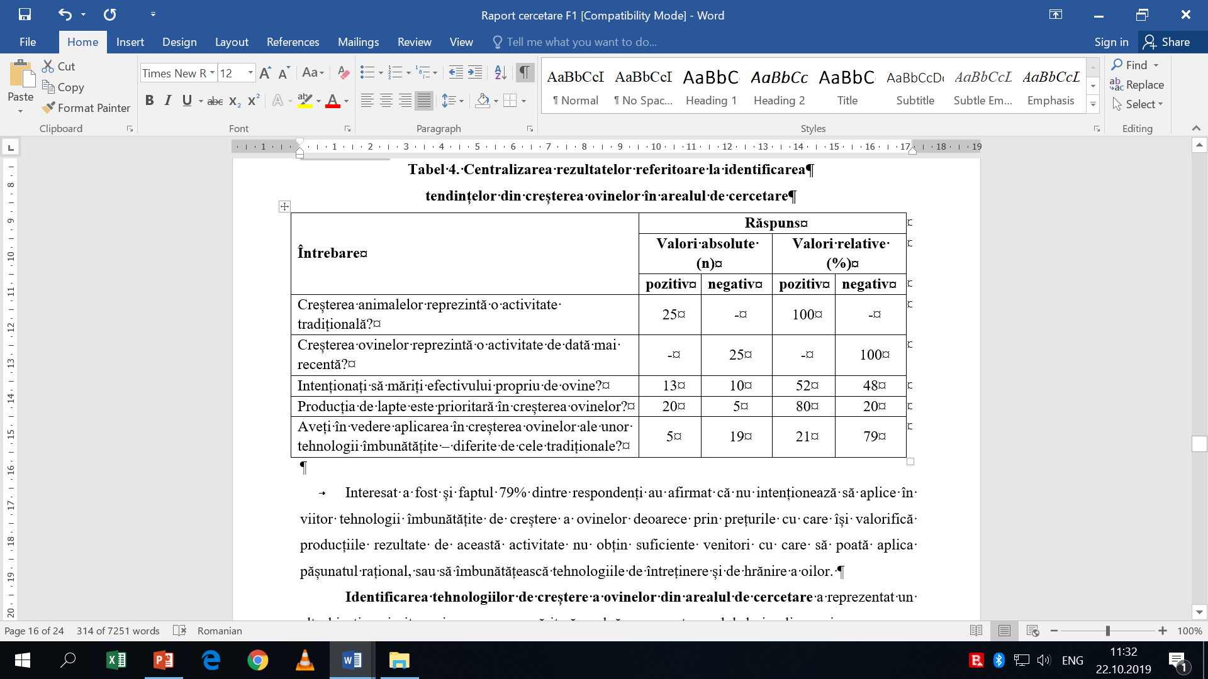
Interesat a fost și faptul 79% dintre respondenți au afirmat că nu intenționează să aplice în viitor tehnologii îmbunătățite de creștere a ovinelor deoarece prin prețurile cu care își valorifică producțiile rezultate de această activitate nu obțin suficiente venitori cu care să poată aplica pășunatul rațional, sau să îmbunătățească tehnologiile de întreținere și de hrănire a oilor.

Slide 17
Identificarea tehnologiilor de creștere a ovinelor din arealul de cercetare a reprezentat un alt obiectiv prioritar prin care am urmărit să evaluăm care este gradul de implicare și preocuparea crescătorilor în a aplica variante îmbunătățite. Importanța acestui obiectiv se leagă de faptul că în cazul oilor crescute pentru lapte se impune aplicarea unor tehnologii cu multe elemente specifice fluxului tehnologic optimizate.
De asemene, prin formularea întrebărilor am încercat să surprindem și dacă există un interes față de implementarea unui program de selecție bazat pe aplicarea controlului păerformanțelopr de producție.
La întrebarea referitoare la includerea turmelor proprii în activitățile de control oficial am avut plăcuta surpriză să constatăm că toți respondenții au răspuns afirmativ. Pe lângă această constatare, din discuțiile purtate cu aceștia am constata că au preocupări în ceea ce privește depistarea plus variantelor și nominalizarea acestora ca viitoare mame de berbeci pepinieri.
Acest mod de abordare ne arată că pentru viitor toți urmăresc să aplice măsuri ferme de selecție în vederea ameliorării performanțelor de producție. Concluzia noastră este că acesta reprezintă un pas important însă acesta nu poate garanta o reușită semnificativă fără a se aplica și variante optimizate în tehnologia de reproducere, de creștere a tineretului ori în cea de alimentație și întreținere.

Slide 18
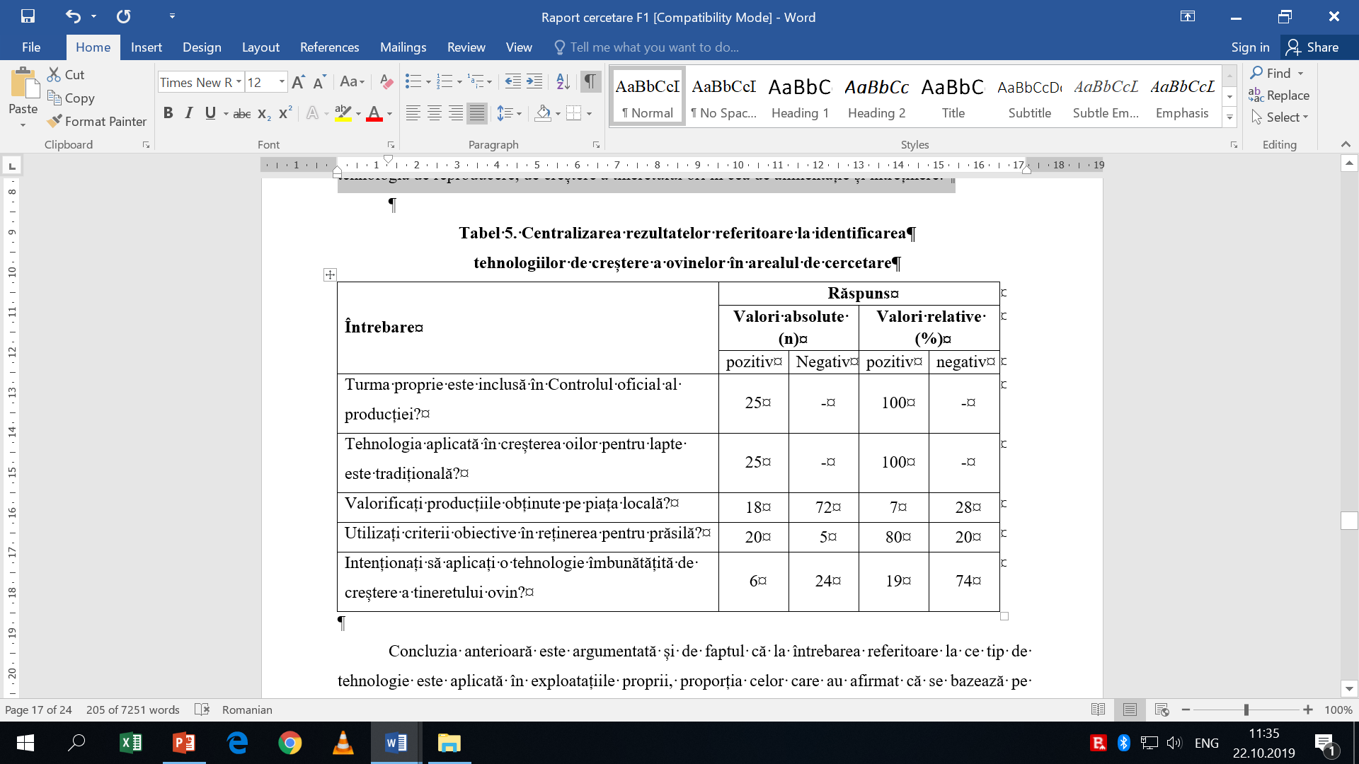
Concluzia anterioară este argumentată și de faptul că la întrebarea referitoare la ce tip de tehnologie este aplicată în exploatațiile proprii, proporția celor care au afirmat că se bazează pe elemente specifice strict tehnologiilor tradiționale a fost de 100%.
Tot elemente specifice tradiționalitații au reieșit și din răspunsurile referitoare la forma sub care se valorifică producțiile obținute. Pe baza răspunsurilor s-a constatat că toți valorifică laptele sub forma de caș proaspăt obținut prin închegarea celui muls în perioada de muls și că principala piață de desfacere o reprezintă piața locală și autoconsumul.

Slide 19
La ultimele două întrebări din acest pachet am constatat, tot pe baza răspunsurilor liber exprimate, că în reținerea berbecilor se utilizează criterii exclusiv fenotipice fără a avea la bază și o determinare a valorii de ameliorare pentru părinți, lucru extrem de important în cazul acestui caracter care este dependent de sex.
În ceea ce privește creșterea tineretului s-a constatat că acesta este supus tot tehnologiilor tradiționale. În majoritatea situațiilor acesta este obținut în sezonul fătărilor din primăvara fiecărui an, sunt scoși pe pășune cu oile mame după care este înțărcat la 75-80 zile și menținut la pășune pe toată durata sezonului de pășunat. Prin aplicarea acestui tratament în verile secetoase, sun influența repausului vegetativ se diminuează cantitatea de masă verde, cu efect negativ asupra ritmului de creștere și a dezvoltării corporale am tineretului de înlocuire.

Slide 20
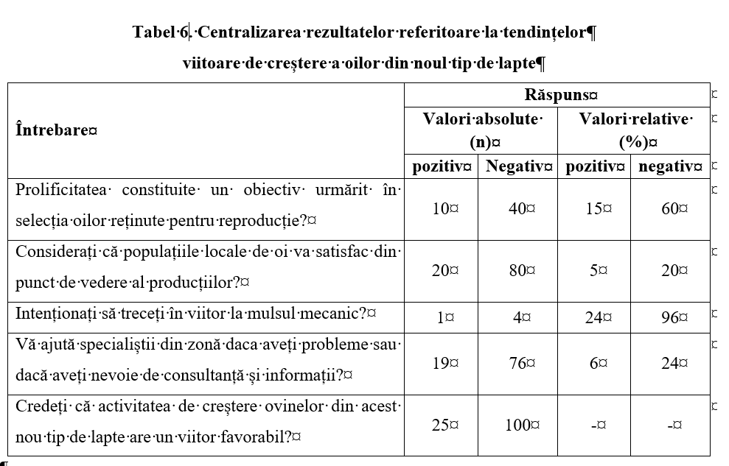
Identificarea tendințelor viitoare de creștere a oilor din noul tip de lapte a fost un alt aspect de bază al acestei cercetări bazată pe tehnică interviului. În cadrul întrebărilor pregătitoare au fost introduse și unele întrebări ajutătoare.

Slide 21
Astfel, pentru a identifica dacă respondenții urmăresc și ameliorarea unor caractere care atrag și o modificare pozitivă a producțiilor de lapte s-a constatat că 60% nu doresc să obțină mai mulți mieii de la o singură fătare deoarece le ocupă mult timp cu îngrijirea și alăptarea suplimentară a celui de-al doilea miel și alți 80% s-au declarat mulțumiți de actualul potențial lactogen.
Mai mult, atunci când au fost întrebați dacă se gândesc să achiziționeze instalații de muls mecanic în viitorul apropiat doar unul dintre respondenți a răspuns afirmativ. Toți ceilalți au răspuns că ar dori însă fiind prea scumpe nu au posibilități financiare pentru achiziționare.
În ceea ce privește răspunsul la primirea de informații de la specialiști și oficiile de consultanță 76% deși au răspuns afirmativ nu s-au declarat extrem de mulțumiți de modul în care se desfășoară activitatea referitoare la transmiterea informațiilor, etc.

Slide 22
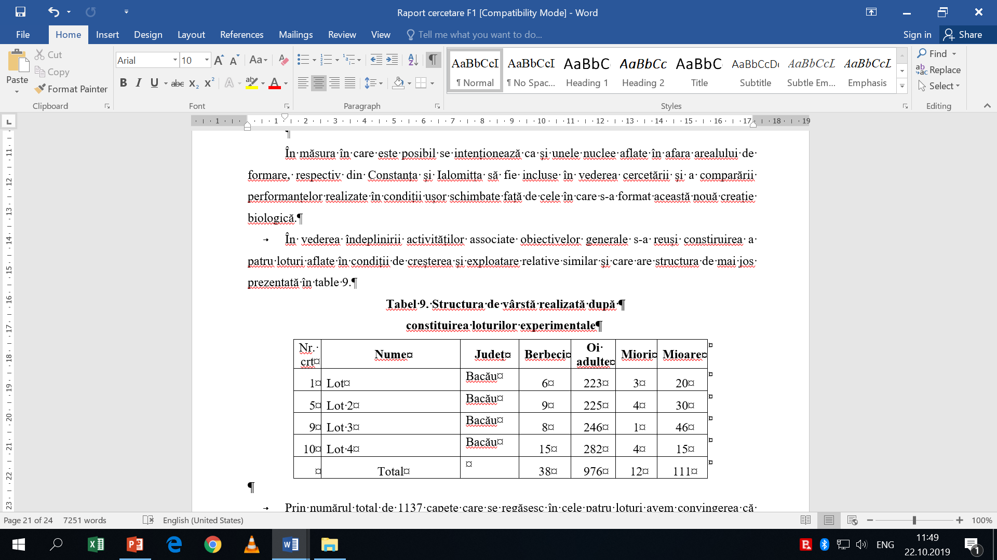
3.4. FORMAREA LOTURILOR EXPERIMENTALE
Analizând structura generală a noii populații de lapte putem afirma că, la acest moment, dispune de un efectiv suficient de mare pentru a susține aplicarea riguroasă a programului de ameliorare în vederea îmbunătățirii performanțelor dar și pentru o creștere a constanței caracterelor și o uniformizare a gradului de asemănare.
Evident că în condițiile în care tema propusă spre cercetare are ca obiectiv general efectuarea unor studii în vederea elaborării unei tehnologii de ameliorare a ovinelor din linia de lapte Bacău în vederea creșterii performanțelor productive se va lucră în primul rând cu materialul biologic aflată în acaestă zonă.
Pentru a putea pune în aplicare planul de realizare a cercetărilor se va lucră în primul rând pe efectivul aflat țn creștere și exploatare la Stațiunea de Cercetare și Dezvoltare în Creșterea Ovinelor și Caprinelor de la Secuieni Bacău dar și la alți trei proprietar care au turme cu peste 200 capete și care au acceptat să colaboreze în acest scop.

Slide 23
CONCLUZII
1. Din datele statistice ale județului de formare a noi populații de lapte se poate observa că sectorul reprezentat de creșterea animalelor are o evoluție pozitivă, iar dacă la bovine la nivelul anului 2017 creșterea efectivului total a fost cu 6,40% mai mare față de 2012 la ovine pe același interval creșterea a fost mai mare, depășind 17%.
2. La caprine ritmul de creștere a efectivului este, de asemenea, intensă pe același interval de timp deoarece la nivelului anului 2012 efectivul total a fost de 58669 capete în doar cinci ani a ajuns la peste 70 mii capete, reprezentând o creștere de 16,35%.
3. Cu toate acestea în ceea ce privește producția de carne cea rezultată din valorificarea ovinelor în viu aceasta deține o doar proporție de 2,58%, valoare situată mult sub nivelul înregistrat în alte județe care au efective similare ca număr.
3.1. Potrivit acestei situații înseamnă ca în arealul de cercetare oile sunt crescute îndeosebi pentru producția de lapte iar surplusul de miei și oi reformă este transferat pentru înrășare și valorificare în alte județe ori tehnologiile aplicate la îngrășare nu corespund particularităților specifice materialului biologic.
4. Culegerea datelor utile cercetărilor prin chestionare a permis emiterea unor concluzii cu privire la aspectele principale care pot deveni fundamentale ale cercetărilor planificate prin planul de realizare și de cercetare.

Slide 24
5. Concluzii cu privire la tendințele creșterii ovinelor în arealul de cercetare
5.1. Respondenții au fost selectați din rândul celor care au efective mai mari de 50 capete, îndeosebi din noua linie de carne, iar toți cei care au colaborat au precizat că activitatea de creștere a animalelor este de lungă durată și practic reprezintă principala activitate din acea zonă care le permite să obțină atât resursele alimentare de bază cât și unele financiare.
5.2. Tot pe baza răspunsurilor liber exprimate s-a desprins și concluzia că elementul de tradiționalitate este prezent în sectorul de creștere a ovinelor, toți afirmând că activitatea de creștere a animalelor are o vechime îndelungată și se transmite de la o generație la alta.
5.3. Privitor la dorința crescătorilor de a mări turmele în viitor 52% din totalul respondenților au afirmat că au în vedere o asemenea creștere însă așteaptă ca mediul economic să devină mai apropiat de cerințele lor, diferența de 48% au specificat că nu intenționează să-și mărească turmă.
5.3. Referitor la scopul creșterii ovinelor centralizarea datelor arată că 80% dintre respondenți confirmă că această specie este exploatată îndeosebi pentru lapte, iar diferența de 20% au precizat că vor păstra oile doar atât cât se vor fi active măsurile naționale și europene de sprijin a crescătorilor.
5.4. Alți 79% dintre respondenți au afirmat că nu intenționează să aplice în viitor tehnologii îmbunătățite de creștere a ovinelor deoarece prin prețurile cu care își valorifică producțiile rezultate de această activitate nu obțin suficiente venitori cu care să poată aplica pășunatul rațional, sau să îmbunătățească tehnologiile de întreținere și de hrănire a oilor.

Slide 25
6. Concluzii referitoare la identificarea tehnologiilor de creștere a ovinelor din arealul de cercetare
6.1. La întrebarea prin care am încercat să aflăm dacă turmele de oi fac obiectul activităților de selecție bazată pe aplicarea controlului performanțelor am constatat că că toți respondenții au răspuns afirmativ.
6.2. Intervievarea efectuată a mai evidențiat și faptul că au preocupări și în ceea ce privește depistarea plus variantelor și nominalizarea acestora ca viitoare mame de berbeci pepinieri.
6.3. Concluzia noastră este că acesta situație reprezintă un pas important însă acesta nu poate garanta o reușită semnificativă fără a se aplica și variante optimizate în tehnologia de reproducere, de creștere a tineretului ori în cea de alimentație și întreținere.
6.4. În ceea ce privește modalitatea de reținere a berbecilor pepinieri majoritatea respondenților au precizat că sunt luate în considerare criterii exclusiv fenotipice fără a avea la bază și o determinare a valorii de ameliorare pentru părinți, lucru extrem de important în cazul acestui caracter care este dependent de sex.

Slide 26
BIBLIOGRAFIE,
1. Chelcea, S. 2001 - Metodologia cercetării sociologice. Metode cantitative si calitative, Bucuresti, Ed. Economica, 2001
2. Colibaba Dana, 2001- Revista Informatica şi Economica, nr. 3 9, p 62-67)
3. Mărginean, I. 2000- Proiectarea cercetării sociologice, Iaşi, Ed. Polirom,
4. Popper K. R. 1981 - Logica cercetării, Bucureşti, Ed. Stiintifica si Enciclopedica
5. Tarşă Lucia, 2010- Metode si tehnici de cercetare in psihologie
25.10.2019
Director proiect,
Prof. univ. dr. Constantin PASCAL

